Slide 1
System zarządzania treścią dla jednostki akademickiej
Łukasz Dragan, Marcin Fusiara

Slide 2
Plan prezentacji
Przedmiot projektu
Cele
Opis funkcjonalności
Metodyka rozwoju oprogramowania
Architektura system
Zastosowane technologie
Demo
Plany na przyszłość

Slide 3
Cele projektu
informacyjna
obsługa dydaktyki
wymiana informacji między studentami

Slide 4
Opis funkcjonalności
Moduł zarządzania treścią
Moduł dydaktyki
Forum

Slide 5
Moduł zarządzania treścią

Slide 6
Moduł dydaktyki
dydaktyka
semestr
przedmiot
aktualności
plan zajęć
sylabus
materiały dydaktyczne

Slide 7
Moduł dydaktyki

Slide 8
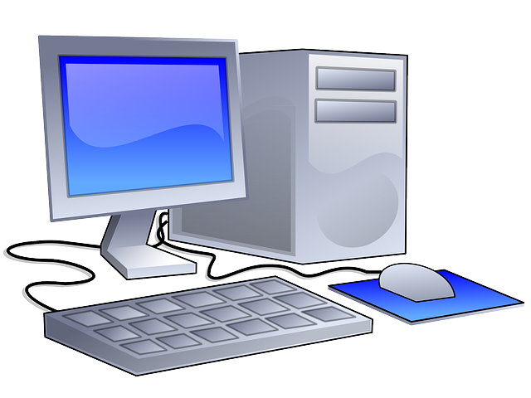



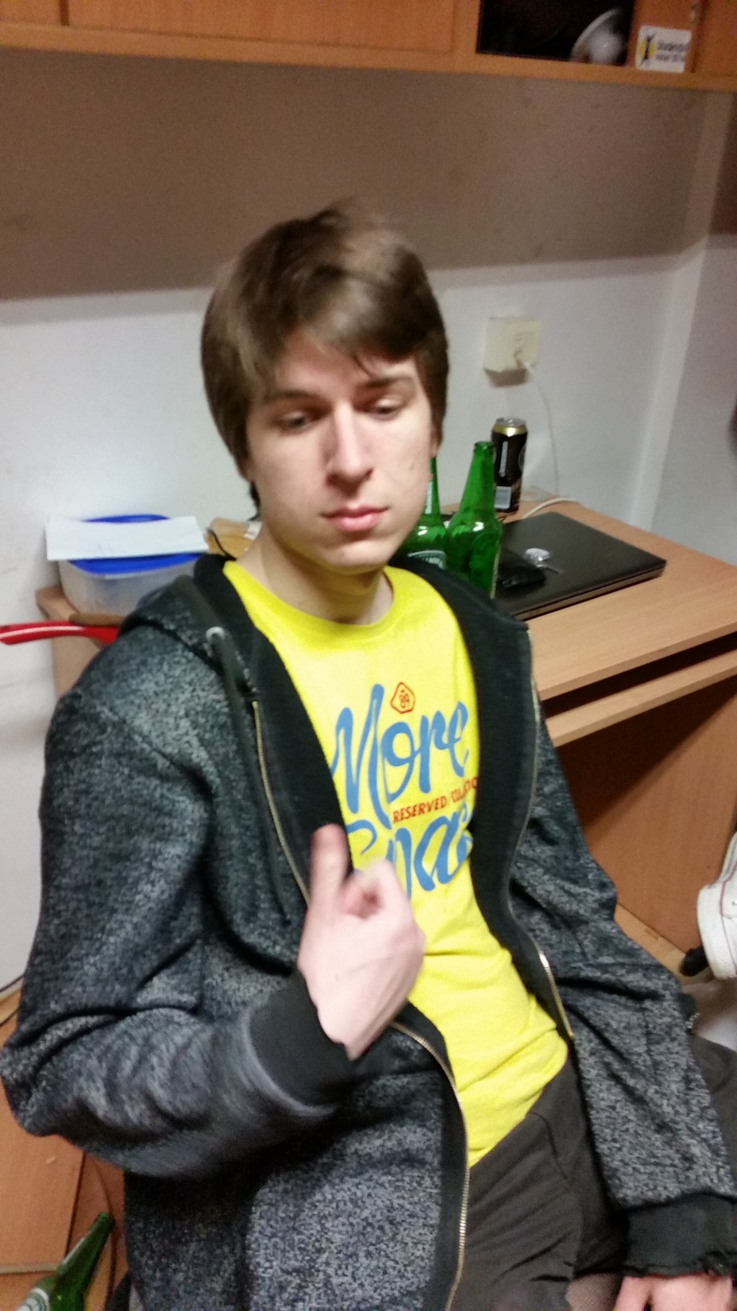


Moduł forum
UserName & Password
Serwer

Slide 9
Metodyka rozwoju projektu
Przyrostowa
Testy (jednostkowe, akceptacyjne, integracyjne, funkcjonalne)

Slide 10
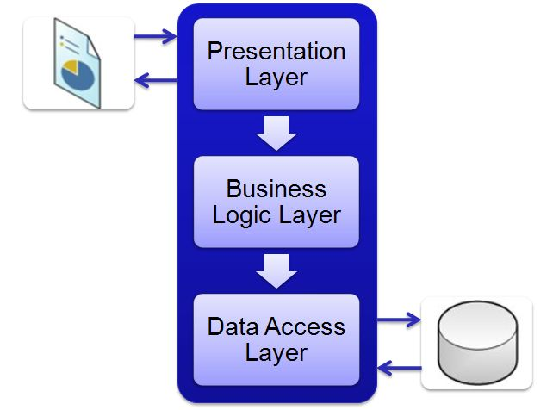
Architektura systemu

Slide 11
Zastosowane technologie
C# 5
ASP.NET MVC 5
MS SQL Server 2012
Autofac 3.4.0
EntityFramework 6.1.3
Moq
NUnit 2.6
MVC Forum

Slide 12
Frontend
HTML5
CSS3
JavaScript
jQuery 2.1.4
Tiny MCE 4.2.7
Foundation 5
AngularJS 1.4.8

Slide 13
Demo

Slide 14
Plany na przyszłość
Implementacja modułu dydaktyki
Implementacja części administracyjnej
Integracja z forum

Slide 15
Dziękujemy za uwagę!

